Slide 1
OPERATOR
PASCAL
Andreas M Lbn Gaol, C.S.Kom.

Slide 2
Operation Operand Operator

Slide 3
Assignment Operator
01

Slide 4

:=

Slide 5
A := 23

Slide 6
Unary Operator
02

Slide 7
01
02
03
+
-
not

Slide 8
01
02
03
+A
-A
not A

Slide 9
Binary Operator
03

Slide 10
Multiplication
Division
Division Floor
Modulo
Addition
Subtraction
*
/
DIV
MOD
+
-

Slide 11
Multiplication
Division
Division Floor
Modulo
Addition
Subtraction
A * B
A / B
A DIV B
A MOD B
A + B
A - B

Slide 12
Bitwise Operator
04

Slide 13
NOT
AND
OR
XOR
SHL
SHR

Slide 14
NOT A
A AND B
A OR B
A XOR B
A SHL 2
B SHR 2
A := 23
B := 17
23(10) = 0001 0111(2)
17(10) = 0001 0001(2)
1110 1000
0001 0001
0001 0111
0000 0110
0101 1100
0000 0100

Slide 15
Relational Operator
05

Slide 16
Equal
Not Equal
Less Than
Greater Than
Less Than or Equal to
Greater Than or Equal to
=
<>
<
>
<=
>=

Slide 17
=
<>
<
<=
>
>=
A := 23
B := 17
A = B
A <> B
A < B
A <= B
A > B
A >= B

Slide 18
Logical Operator
06

Slide 19
01
02
03
not
and
or
04
xor

Slide 20
String Operator
07

Slide 21
+

Slide 22
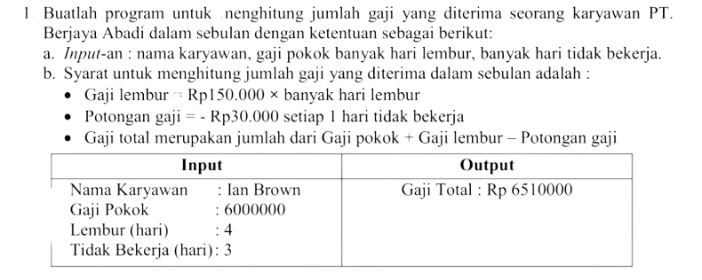

Slide 23
Kuis 2 A Nilai: 100 Output: Gaji total Ian Brown adalah Rp 6510000

Slide 24
Kuis 2 B Nilai: 95 x tahun yang lalu, umur adik setengah kali umur kakak. Jika y tahun lagi umur kakak adalah z tahun, berapa umur adik sekarang? Input: x = 5, y = 17, z = 32; Output: Umur adik

Slide 25
Kuis 2 B Nilai: 90 x tahun yang lalu, umur adik setengah kali umur kakak. Jika y tahun lagi umur kakak adalah z tahun, berapa umur adik sekarang? Clue: adik – x = ½ * (kakak – x) kakak + y = z adik?

Slide 26
Kuis 2 B Nilai: 85 x tahun yang lalu, umur adik setengah kali umur kakak. Jika y tahun lagi umur kakak adalah z tahun, berapa umur adik sekarang? Clue: adik = (½ * (kakak – x)) + x kakak = z - y adik? Input: x = 5, y = 17, z = 32;

Slide 27
THANKS!
Do you have any questions?
addyouremail@freepik.com
+91 620 421 838
yourcompany.com
Please keep this slide for attribution.

